Slide 1
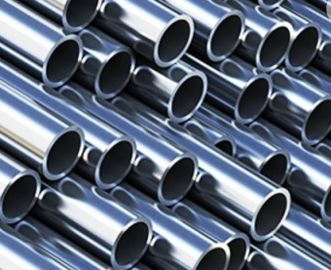
철강제조공장 불량율 예측 모델
7조 정윤진, 윤태헌, 문인성, 차하나

Slide 2

Contents
1. 개요
EDA 및 공정과정
불량율
2. 전처리
표면시각적 SCALE,STEEL_KIND
가열로 TIME_ALL,TEMP_ALL
ETC
연관성(TOTAL)
3. 머신러닝
디시전트리
랜덤 포레스트
그레디언트부스팅
4. 총평
전력 코스트 절감
결론

Slide 3
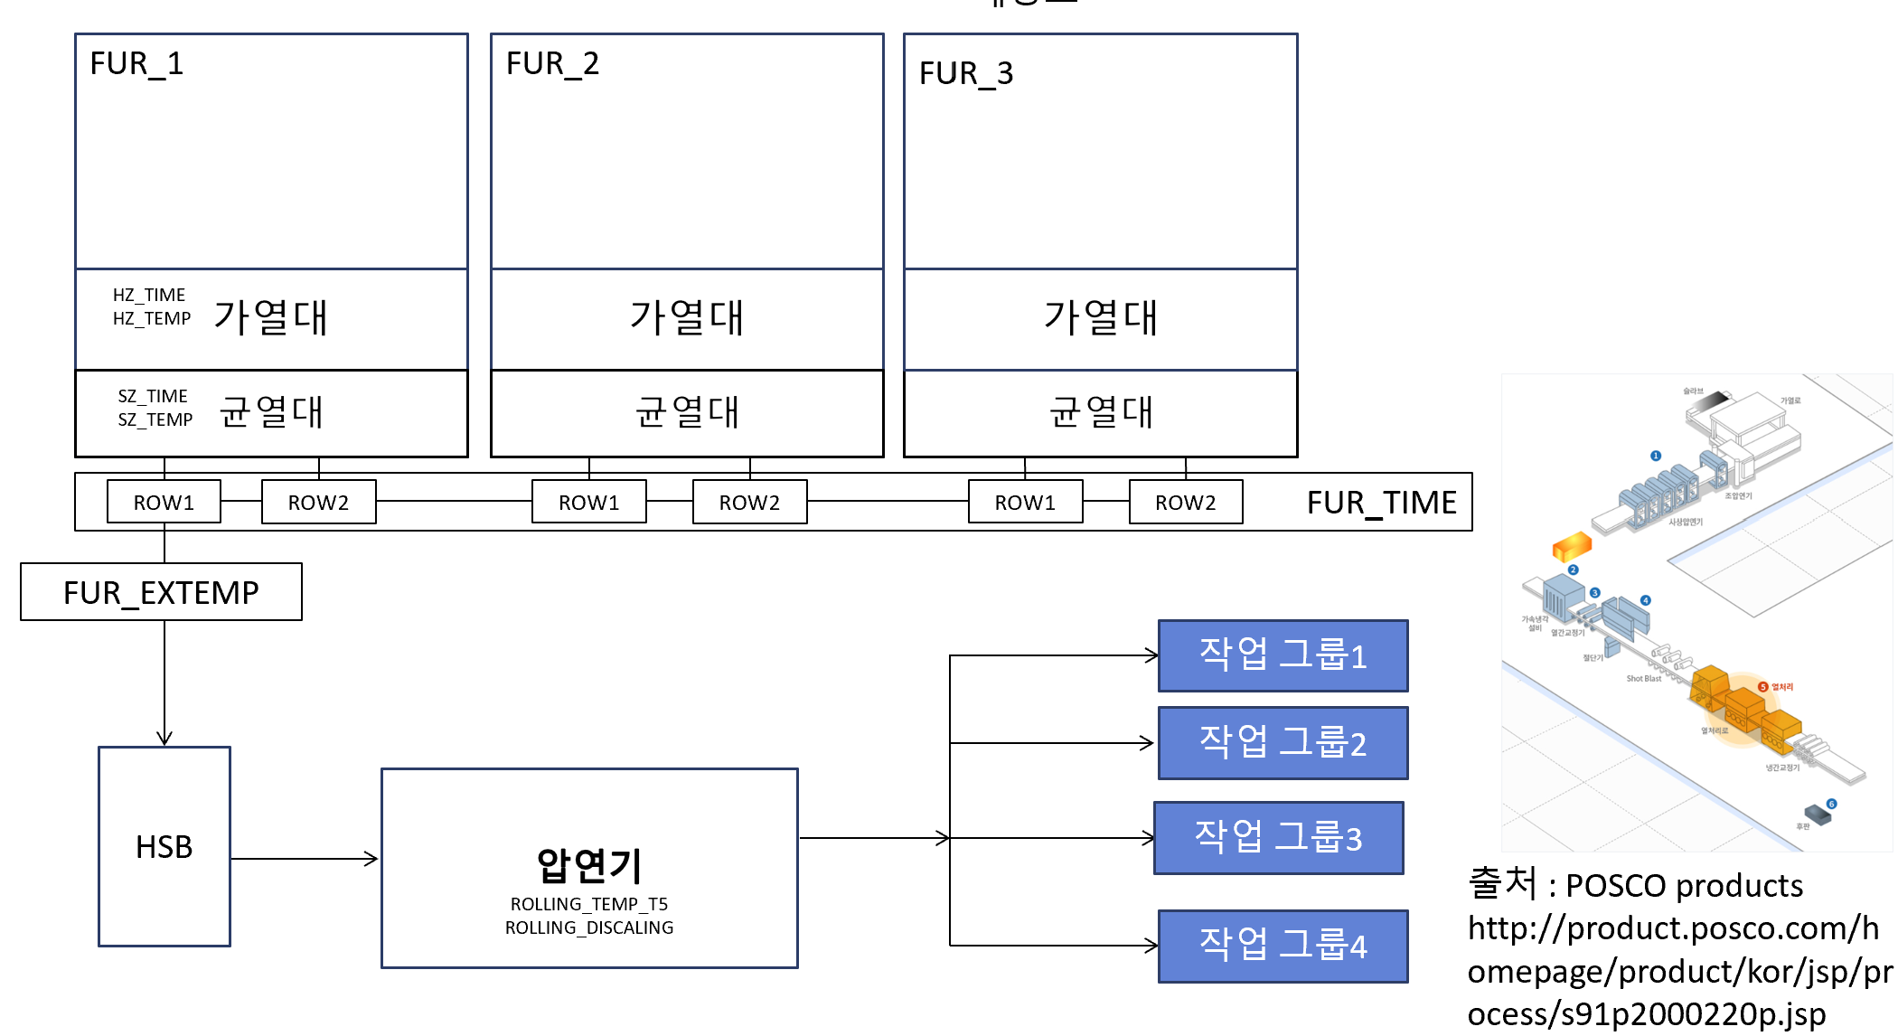
EDA 및 공정과정

Slide 4
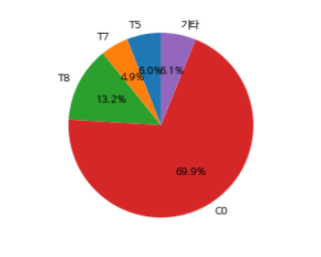
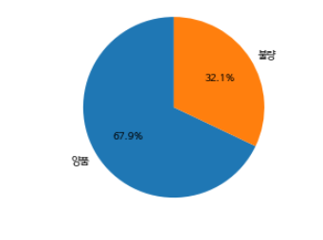
불량율
철제 종류별
불량율
전체 불량율
전체 불량율은 32.1%정도로 높은 수치이다.
그중에서 철제종류별로 불량율은 C0가 69.9%로 가장높다.

Slide 5
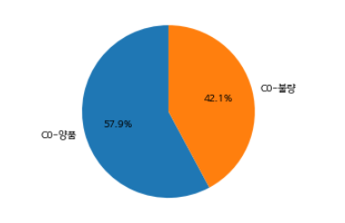
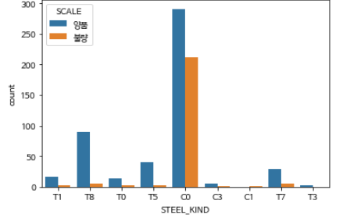
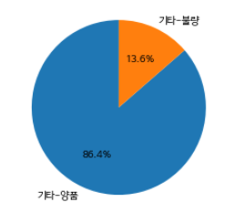

Slide 6
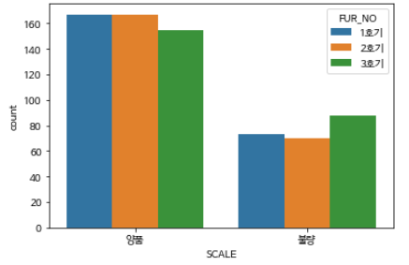
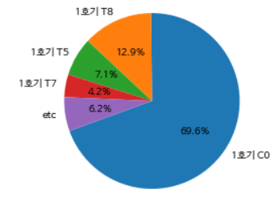
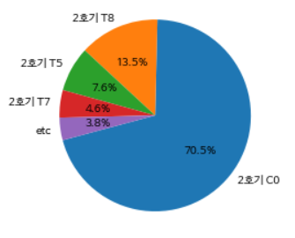
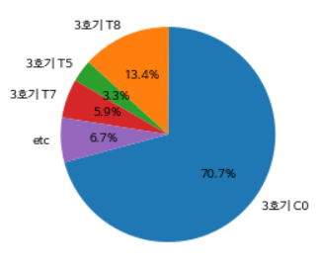
용광로 별 특정 구분 EX)kind, time, etc
왜 3번이 많을지를 생각해야한다.
불량품의 종류가 많았는가?
가동시간이 길었는가?
온도는 어땟는가?
(블림 추출을 이용해보자)
용광로별 양품 불량품 추이

Slide 7
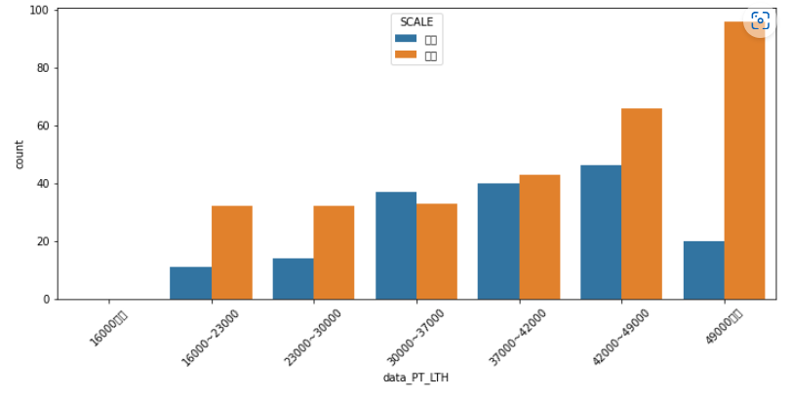
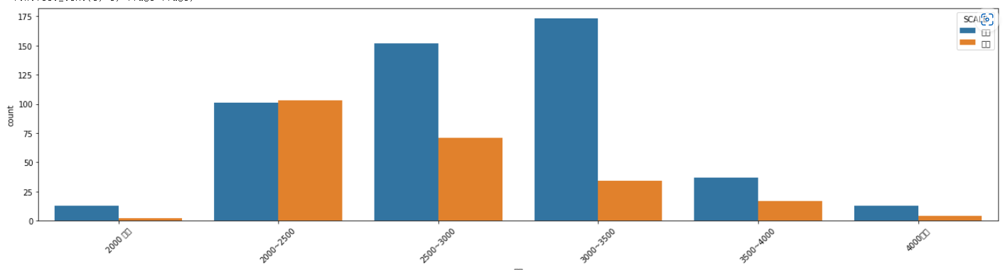
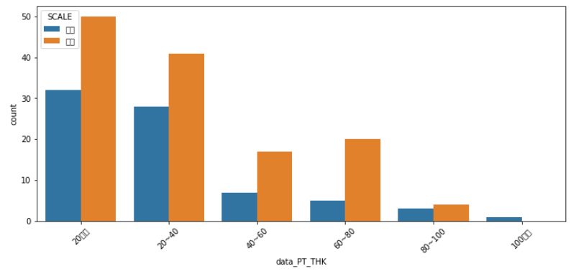
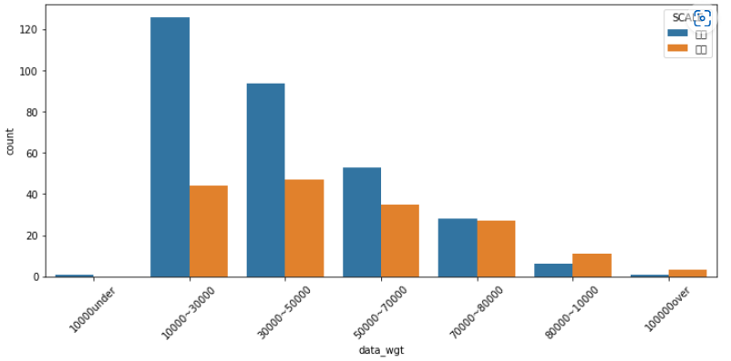

Slide 8
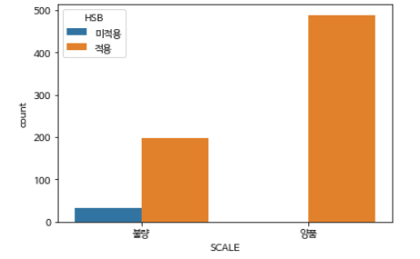
HSB설명+ 상관관계

Slide 9
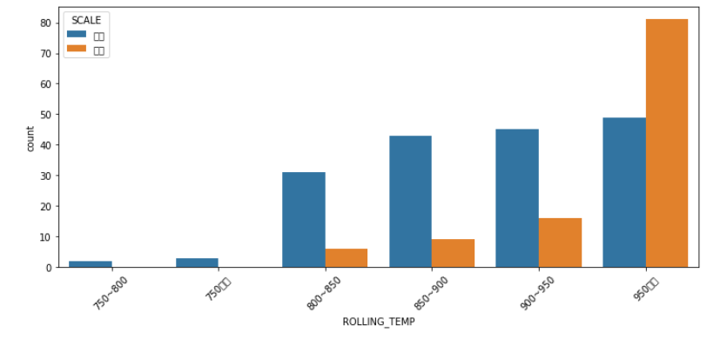

Slide 10
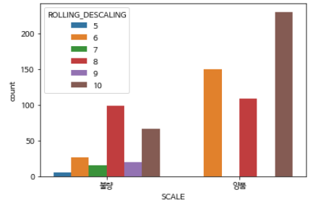

Slide 11
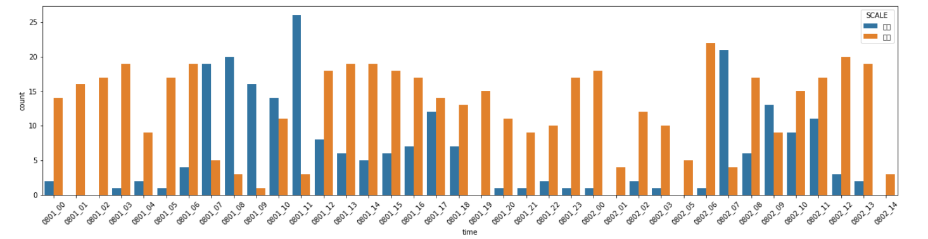
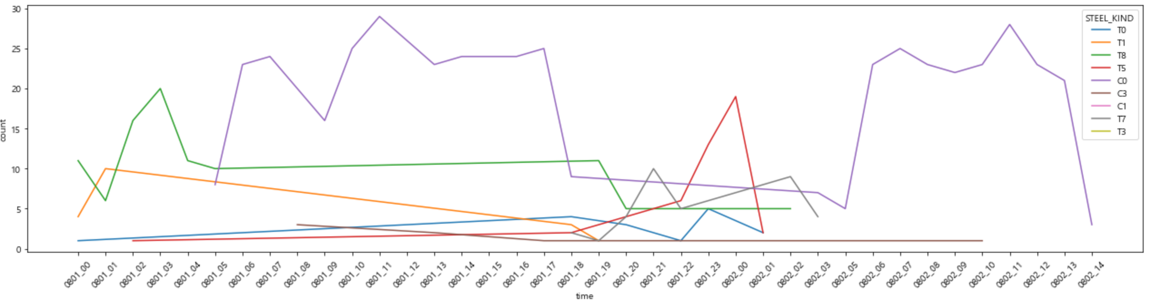
불량율 출현 빈도 시간 = 결국 C0 라인 온도 용광로 번호 등등 다시한번 보기

Slide 12
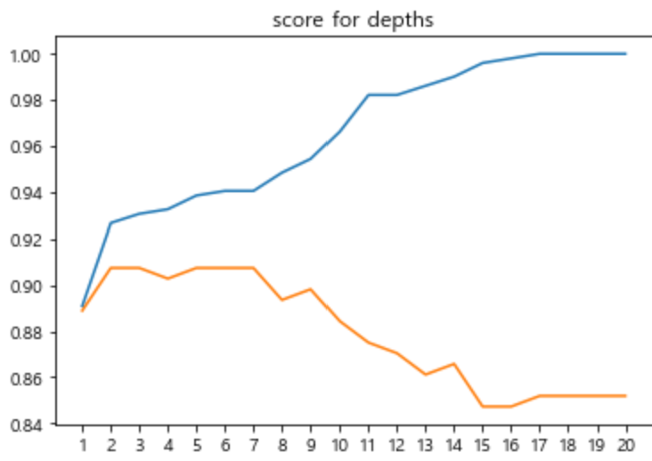
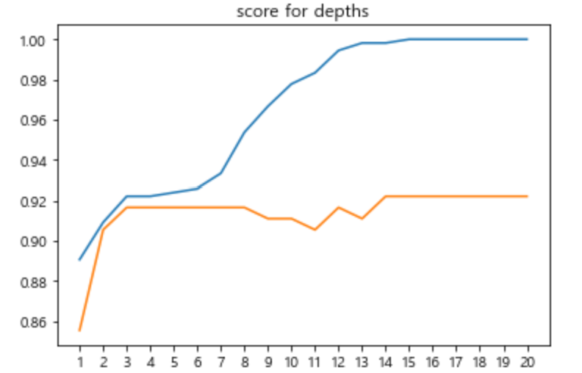
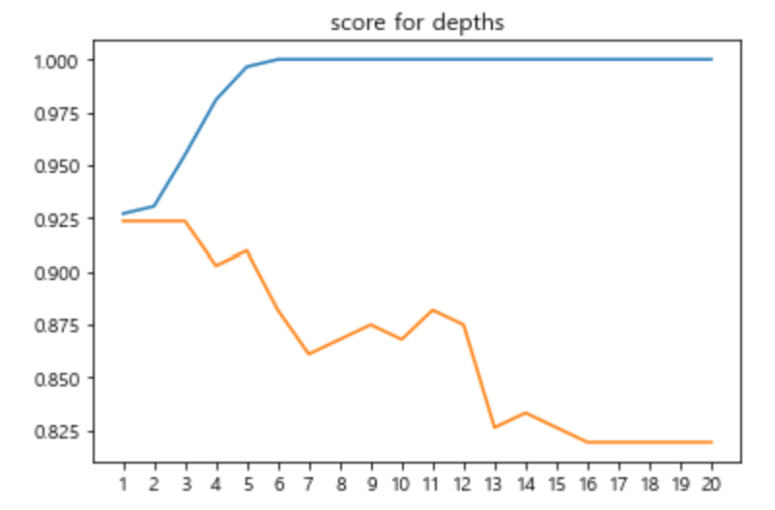
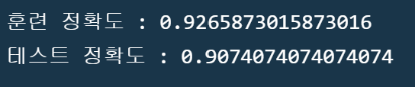
디지션 트리
랜덤포레스트
그래디언트
FUR_HZ_TEMP 가열로_HZ가열로_온도
# FUR_HZ_TIME 가열로_HZ가열로_시간
# FUR_SZ_TEMP 가열로_SZ가열로_온도
# FUR_SZ_TIME 가열로_SZ가열로_시간
# FUR_TIME 가열로_내부에 있었던 시간
# FUR_EXTEMP 가열로_추출온도
# ROLLING_TEMP_T5 롤링_온도
디지션트리 = 전체요소를 다 넣어서
랜덤포레스트 = 랜덤으로 값을넣은거라
그래디언트 = 영향력이큰값들위주로 넣어서?

Slide 13
4. 총평
전력코스트절감
결론….

